Slide 1
6.5 最短路径问题
一、路径长度的定义
不带权的图:
路径上所经过的边的数目。
带权的图:
路径上所经过的边的权值之和。
二、单源最短路径问题
1
10
2
设出发顶点为v(通常称为源点)。
2
3
2
1.单源点最短路径；
2.每对顶点之间的最短路径；
3.求图中第1短、第2短、…
的最短路径。
11
1
4
4
6
5
6
7
3
7

Slide 2
三、单源最短路径算法
依最短路径的长度递增的次序求得各条路径
v₁
v₂
…
若从源点V到顶点V_{i}的最短路径是所有最短路径中长度最短者。
源点V
v_{k}
1）长度最短的路径：在这条路径上，必定只含一条弧，并且这条弧的权值最小。如，从源点到V_{k}是长度最短路径。

Slide 3
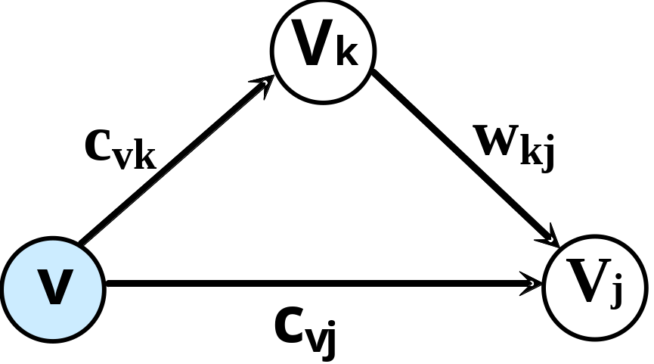
2）长度次短的路径可能有两种情况：
V到V_{j}的最小距离
＝MIN(c_{vk}+w_{kj},c_{vj})
可能是直接从源点到该点的路径(只包含一条弧
或者从源点经过顶点v_{k}，再到达该顶点(由两条弧组成)
3）其余依次类推

Slide 4
三、单源最短路径迪杰斯特拉算法
1. 基本思想
设G=(V,E)是一个带权有向图, 把图中顶点集合V分成两组：
第一组为已求出最短路径的顶点集合(用S表示,初始时S中只有一个源点,以后每求得一条最短路径v,…v_{k},就将v_{k}加入到集合S中,直到全部顶点都加入到S中。)
第二组为其余未确定最短路径的顶点集合(用U表示,初始时U中包含V中除了源点之外的所有顶点)。

Slide 5
三、单源最短路径迪杰斯特拉算法
1. 基本思想
按最短路径长度的递增次序依次把第二组的顶点加入S中。在加入的过程中,总保持从源点v到S中各顶点的最短路径长度不大于从源点v到U中任何顶点的最短路径长度。
每个顶点对应一个距离：
S中的顶点的距离是:从v到此顶点的最短路径长度,
U中的顶点的距离是:从v到此顶点只包括以S中的顶点为中间顶点的当前最短路径长度。

Slide 6
三、单源最短路径迪杰斯特拉算法
2. 图的存储
以1~n 分别代表n个顶点,采用邻接矩阵存储该图,有
W_{ij} 当顶点v_{i} 到顶点v_{j} 有边,且权为W_{ij}
A[i][j]= ∞ 当顶点v_{i} 到顶点v_{j}无边时
0 当v_{i}=v_{j} 时
1
10
2
0 10 2 ∝ ∝ ∝ ∝
10 0 ∝ ∝ 1 ∝ ∝
2 ∝ 0 2 ∝ 11 ∝
∝ ∝ 2 0 4 6 ∝
∝ 1 ∝ 4 0 ∝ 7
∝ ∝ 11 6 ∝ 0 3
∝ ∝ ∝ ∝ 7 3 0
2
3
2
1
11
4
4
6
5
6
7
3
邻接矩阵
7

Slide 7
三、单源最短路径迪杰斯特拉(Dijkstra)算法
3. 从源点到当前各顶点的最短路径长度的存储
用数Sweight[1..n] 表示，一般情况下，
Sweight[k] = <源点到顶点 k 的弧上的权值>
或者 = <源点到S中其它顶点的路径长度>
+ <S中其它顶点到顶点 k 的弧上的权值>
0 10 2 ∝ ∝ ∝ ∝
10 0 ∝ ∝ 1 ∝ ∝
2 ∝ 0 2 ∝ 11 ∝
∝ ∝ 2 0 4 6 ∝
∝ 1 ∝ 4 0 ∝ 7
∝ ∝ 11 6 ∝ 0 3
∝ ∝ ∝ ∝ 7 3 0
初始时，Sweight数组的值为邻接矩阵中顶点v对应的边值信息。
邻接矩阵

Slide 8
4.标识当前已找到最短路径的顶点
1
10
2
2
3
用数组Sfound[1..n]表示，有：
2
1
11
4
4
6
1 k已经找到最短路径
Sfound[k] =
0 k尚未找到最短路径
5
6
7
3
7
初始时，
sfound[v]=1,sfound [k]=0（k=1, 2, …, n, 且k ≠v）

Slide 9
5.记录各顶点最短路径所经过的顶点序列
1
10
2
用数组Spath[1..n] 表示，
其中，
2
3
2
1
11
Spath[k]保存从源点到顶点v_{k}当前最短路径，初始时，
4
4
6
5
6
7
3
7
Spath[k]={v}, k=1, 2, …, n

Slide 10
源点 v=1
例
Sweight数组
1
10
2
0 10 2 ∝ ∝ ∝ ∝
2
3
2
1
11
Sfound数组
4
4
6
5
1 0 0 0 0 0 0
6
7
3
7
Spath数组
0 10 2 ∝ ∝ ∝ ∝
10 0 ∝ ∝ 1 ∝ ∝
2 ∝ 0 2 ∝ 11 ∝
∝ ∝ 2 0 4 6 ∝
∝ 1 ∝ 4 0 ∝ 7
∝ ∝ 11 6 ∝ 0 3
∝ ∝ ∝ ∝ 7 3 0
1
1
1
1
1
1
1
邻接矩阵

Slide 11

具体算法描述如下：
确定Sweight、Sfound、Spath 三个数组 的初值。
利用Sfound数组与Sweight数组，在那些尚未找到最短路径的顶点中确定一个与源点v最近的顶点u,并置Sfound[u]为1。
3.根据顶点u修改源点到所有尚未找到最短路径的顶点的路径长度，并修改相应Spath值。
4.重复上述过程的第2至第3步n–1次。

Slide 12
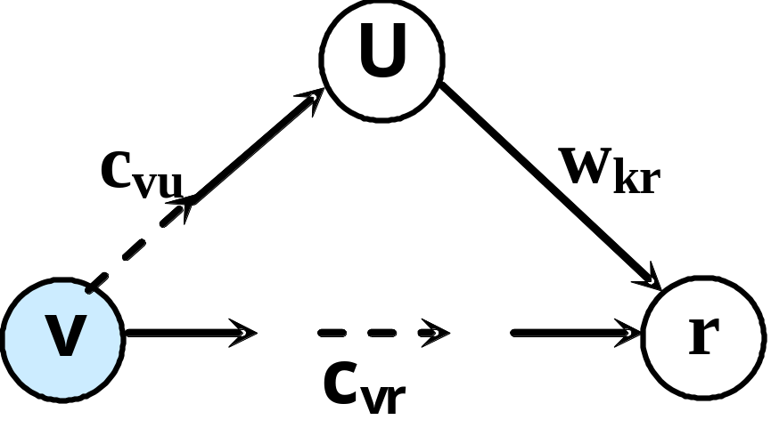
3.根据顶点u修改源点到所有尚未找到最短路径的顶点的路径长度。 即
1)将源点v到顶点u的(最短)路径长度分别加到源点v通过顶点u可以直接到达、且尚未找到最短路径的那些顶点的路径长度上，看是否需要替换Sweight的相关值。
Sweight[r]＝MIN(c_{vu}+w_{ur},c_{vr})
2)若替换，则Spath[r]换成v到u最短路径到r。

Slide 13
顶点
1
2
3
4
5
6
7
源点v =1
路
径长度
0 10 2 ∝ ∝ ∝ ∝
0 10 ∝ ∝
2
4
13
1
0 10 2 ∝
4
8
10
10
2
15
0 2 4 10
Sweight
9
8
3
2
注：最短路径数组Spath含义为Spath[v]表示顶点v在最短路径上的直接前驱顶点。假设某最短路径由顶点v0,v1,v2,v3组成，则有：v2=Spath[v3],v1=Spath[v2],v0=Spath[v1]。
0 2 4 8 10 15
9
2
10
13
11
0 9 2 4 8
1
4
0 9 2 4 8 10
13
4
6
1 0 0 0 0 0 0
5
sfound
1
1
1
1
1
1
6
1
1
1
1
1
1
1
1
1
1
1
1
1
1
7
3
3
3
3
3
3
3
3
3
7
spath
最
短
路
径
4
4
4
4
4
4
5
6
5
6
5
2
7

